Slide 1
2.2态叠加原理
态叠加原理是量子力学中一个很重要的原理，这一节先作一些初步介绍，随着学习量子力学内容的不断深入，会不断加深对态叠加原理的理解。

Slide 2
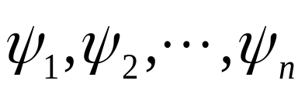
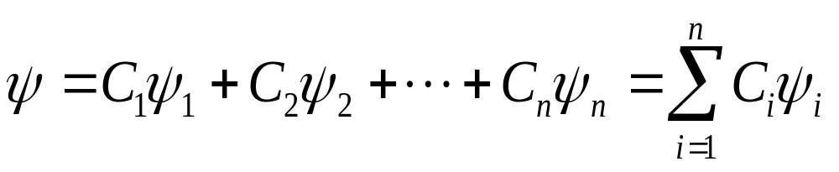

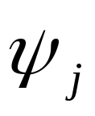
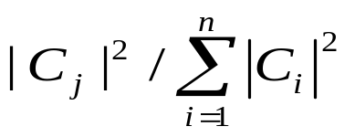

2.2态叠加原理
态叠加原理：
如果 是体系可能的状态，则它们的线性叠加所得出的波函数：
也是体系的一个可能状态；当体系处于 态时，出现 的概率是 ， 可以是有限的，也可以是无限的。

Slide 3


2.2态叠加原理
几点讨论：
Ⅰ、测量力学量 得出的是一些可能值 但这些可能值的相对概率，或者说每个可能态的相对权重，是完全确定的。
Ⅱ、态叠加原理中所谓的叠加，是波函数的叠加，或者说是概率幅的叠加，而不是概率的叠加。因而它必然会出现干涉、衍射等现象。

Slide 4


2.2态叠加原理
Ⅲ、在量子力学中，对于概率波而言，波的干涉是描述粒子运动状态的概率波本身的干涉，而不是粒子之间的干涉。
Ⅳ、一般来说， 依赖于时间，是 的函数，因此态叠加原理不仅对某一时刻成立，而且随时间的变化，态叠加原理仍然成立。

